Slide 1

第29课 改革开放以来的巨大成就

Slide 2
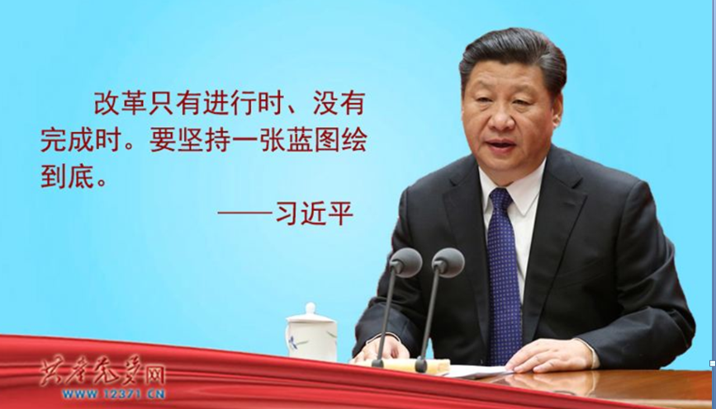

Slide 3

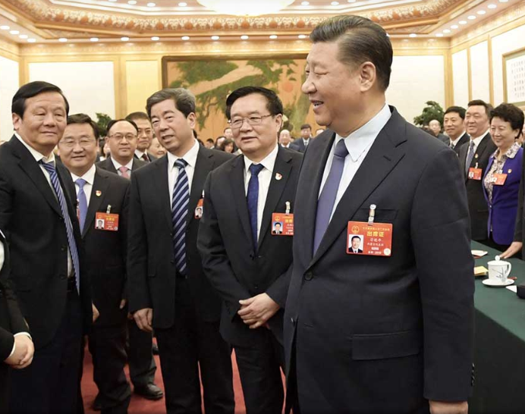
新时代中国特色社会主义根本动力是全面深化改革
当代中国是
历史中国的延续

Slide 4
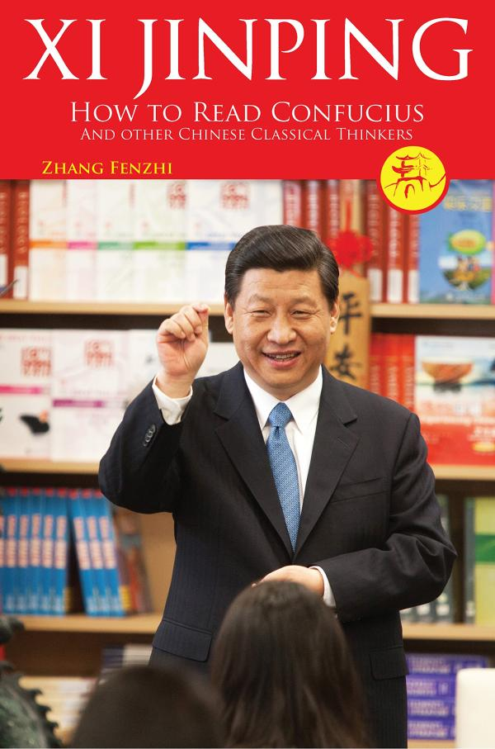

导入新课
美国《时代周刊》在其网站公布了2018年度全球一百位最有影响力人物名单。中国国家主席习近平再次入选。“改革”“变化”也是习近平多次入选年度影响力人物时的关键词。

Slide 5

中共十八大以来，以习近平为核心的党中央带领全国各族人民踏上中国特色社会主义新征程，改革开放取得巨大成就。在中国特色社会主义理论指导下，中国综合国力不断增强，科技创新能力持续提升。外交全方位布局，形成面向未来、放眼全球的中国特色大国外交，为全球治理体系的改革与完善贡献中国方案。右图为复兴号与和谐号交会的一瞬间。

Slide 6


改革开放以来的巨大成就
学
习
目
标
◆代表人物
理论成果
经济成就
文化成就
国防成就
外交成就
◆重大成就

Slide 7
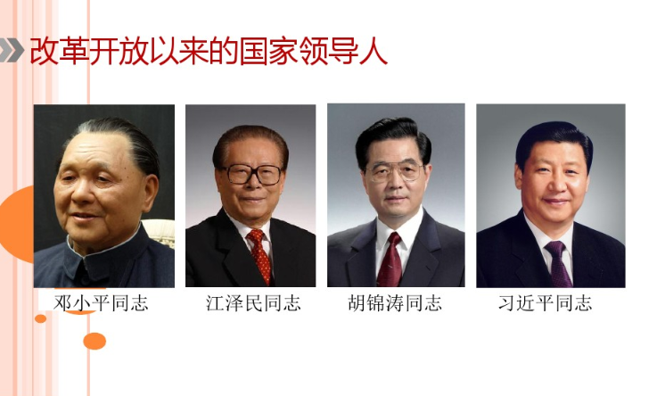
思考：改革开放以来，以邓小平为核心的中共党人开创了中国特色社会主义理论体系，其重大理化成果包括哪些内容？

Slide 8
一、理论体系：
邓小平理论
中国特色社会主义理论
“三个代表”重要思想
科学发展观
习近平新时代中国特色社会主义思想

Slide 9
材料 当真理标准问题讨论在全国进一步展开、改革开放的呼声越来越高的时候，1978年9月，邓小平到东北三省考察。他自己说，我这是到处点火……当时担任中共吉林省委书记的王恩茂回忆说：“……过去有些不敢想的问题，现在敢想了；过去不敢讲的问题，开始敢讲了。”
——摘编自金冲及《二十世纪中国史纲》
互动探究一：邓小平所说的“点火”的含义是什么？为什么以前不“敢”，现在“敢”？

Slide 10
材料 “计划多一点还是市场多一点，不是社会主义与资本主义的本质区别。计划经济不等于社会主义，资本主义也有计划；市场经济不等于资本主义，社会主义也有市场。计划和市场都是经济手段。社会主义的本质是，解放生产力、发展生产力，消灭剥削，消除两极分化，最终达到共同富裕。 ”
“改革开放迈不开步子，不敢闯，说到底就是怕资本主义的东西多了，走了资本主义道路。要害是姓“资”还是姓“社”的问题。判断的标准，应该主要看是否有利于发展社会主义社会的生产力，是否有利于增强社会主义国家的综合国力，是否有利于提高人民的生活水平。” ——邓小平
互动探究二：有人说“南方谈话”是改革开放的第二次宣言，为什么？
提示：邓小平“南方谈话”是把改革开放和现代化建设推进新阶段的又一个解放思想、实事求是的宣言书。

Slide 11
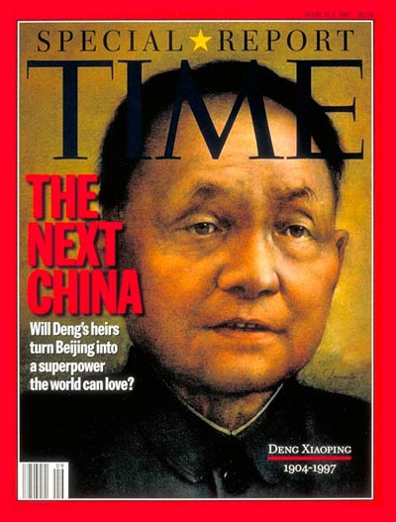
1997年3月美国《时代周刊》封面标题：
下一个中国
中国能沿着邓小平开辟的道路走下去吗？

Slide 12
思想 | 主要创立者 | 解决的问题 | 确立为党的指导思想
“三个代表”重要思想
科学发展观
新时代中国特色社会主义思想

Slide 13
思想 | 主要创立者 | 解决的问题 | 确立为党的指导思想
“三个代表”重要思想 | 江泽民 | 进一步回答什么是社会主义，怎样建设社会主义；建设一个什么样的党、怎样建设党 | 十六大
科学发展观 | 胡锦涛 | 新形势下实现什么样的发展、怎样发展 | 十七大
新时代中国特色社会主义思想 | 习近平 | 新时代坚持和发展什么样的中国特色社会主义、怎样坚持和发展社会主义 | 十九大

Slide 14
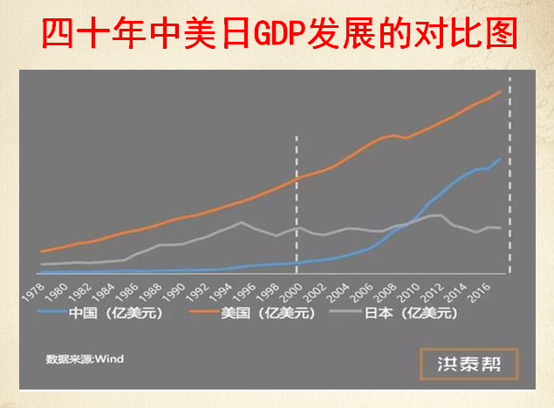
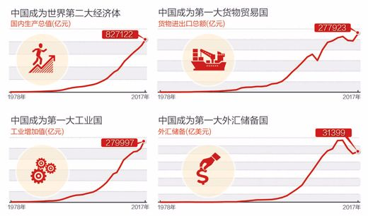
二、综合国力不断提升
1.国民经济快速增长，国际竞争力持续增强
1978年国内生产总值达3645.2亿元。到2017年中国经济总量达到82.7 万亿元、经济总量居世界位次稳步提升，2010年成为世界第二大经济体。中国经济总量占世界的份额由2002年的4.4%提高到2011年的10%左右，对世界经济增长的贡献率超过30%。
四十年中国经济发展成果图

Slide 15
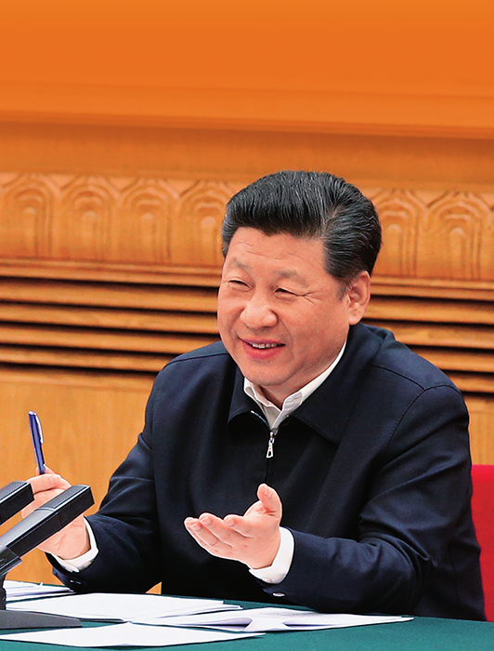
改革已进入深水区，好吃的肉都吃掉了，剩下的都是难啃的硬骨头。
——习近平
互动探究三:结合身边生活，你觉得还有哪些“硬骨头”？

Slide 16



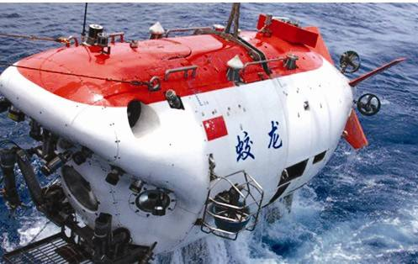
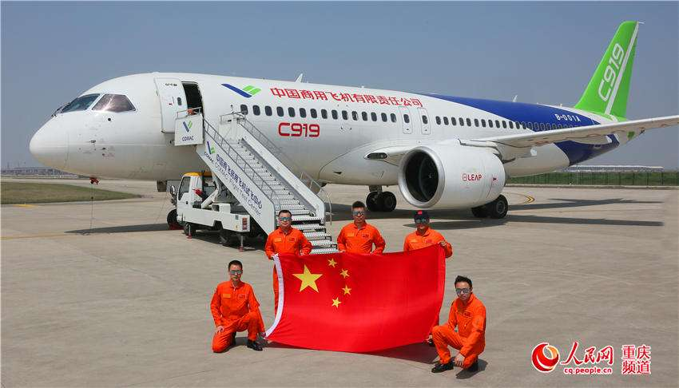
2.基础设施走在世界前列。
中国高铁
超级计算机
载人深潜器
国产大飞机C919

Slide 17

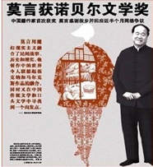

3.文化事业蓬勃发展

Slide 18
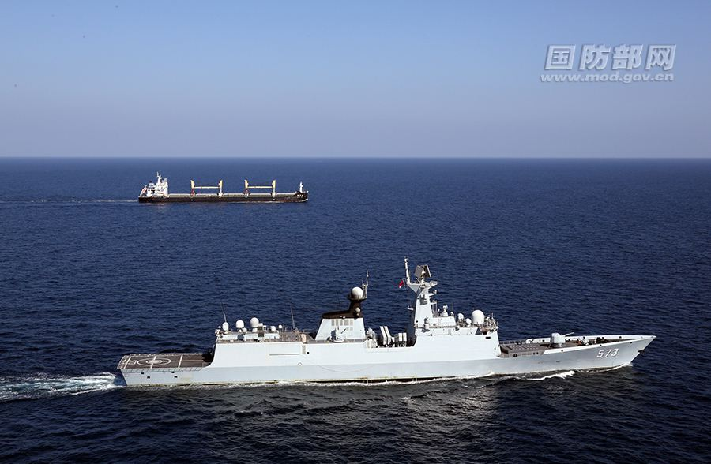

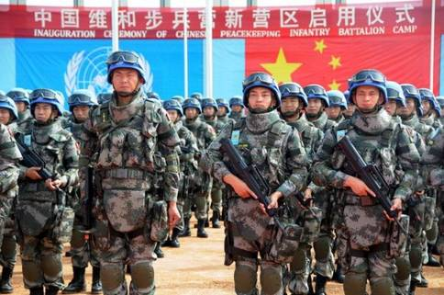
4.国防军队改革取得历史性突破

Slide 19
学习思考：
2017年5月3日，中国科学院率先宣告了世界上第一台超越早期经典计算机的量子计算机诞生。这个“世界首台”是货真从实的“中国造”。
思考：
结合中国近年来所到得的科技成就，谈谈科技创新在引领发展、建设创新型国家中的重要作用。

Slide 20
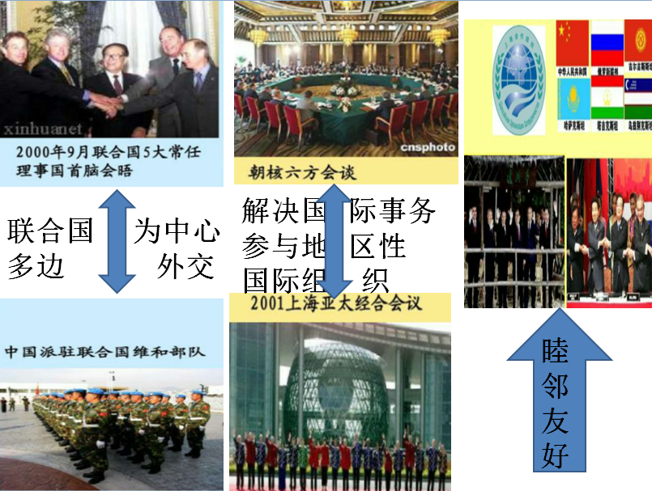
三、国际影响力不断扩大

Slide 21
（一）全方位开展对外交往，构建新型国际关系
积极开展多边外交
四项原则
平等互利
形式多样
讲求实效
共同发展

Slide 22


（一）全方位开展对外交往，构建新型国际关系
1、巩固与加强同发展中国家的关系
被接纳为不结盟运动的观察员国； 同“七十七国集团”的友好关系合作获得建设性进展
不结盟运动
七十七国集团
Non-Aligned Movement
Group of 77

Slide 23

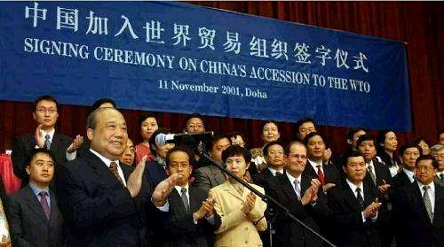
（一）全方位开展对外交往，构建新型国际关系
2、加入世界贸易组织（WTO）
2001年12月11日，经过漫长的多边谈判，中国正式加入世界贸易组织

Slide 24
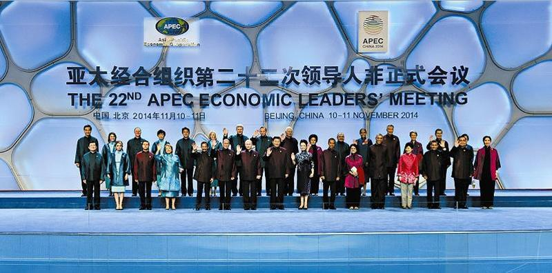
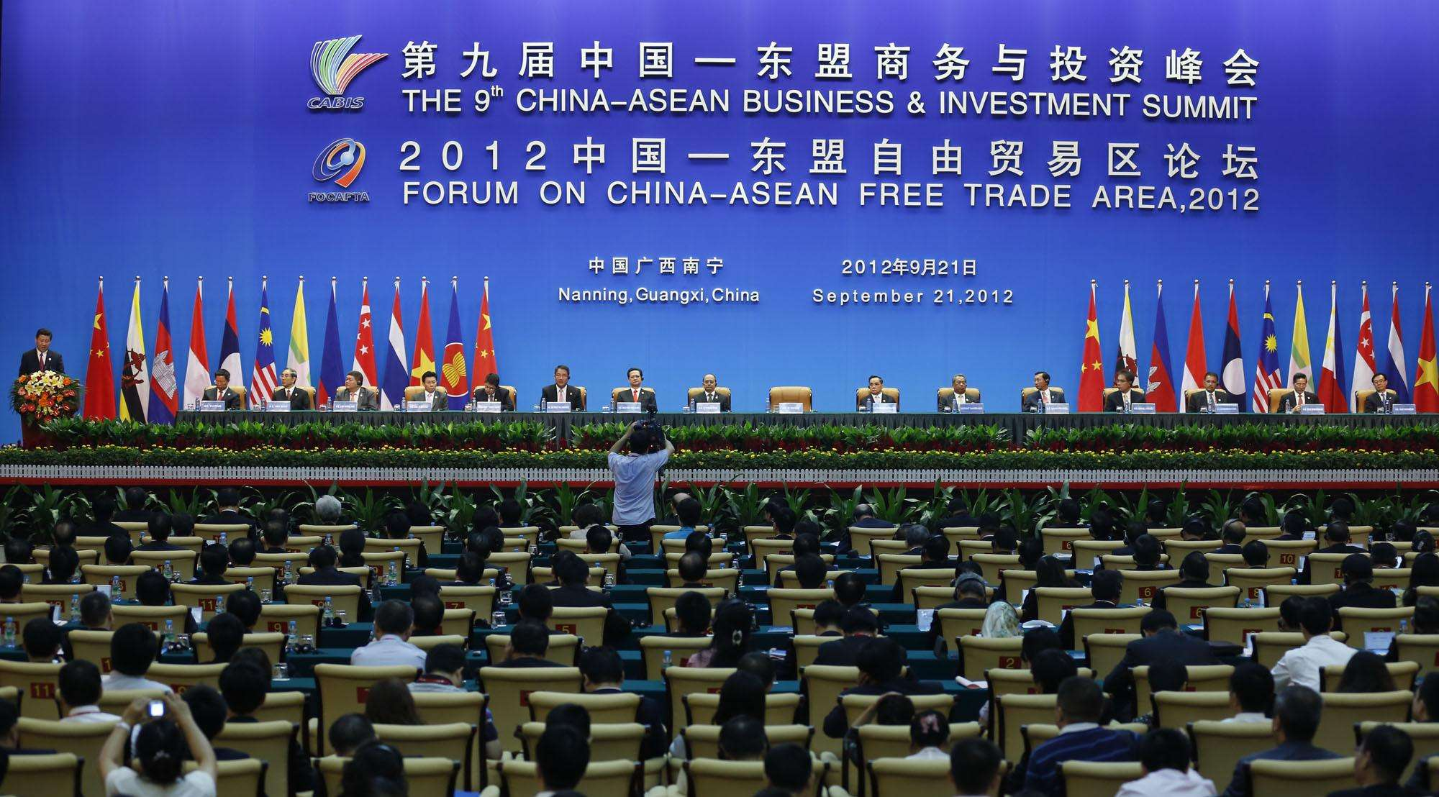
（一）全方位开展对外交往，构建新型国际关系
3、参与地区性国际组织的外交活动
1991年加入亚太经合组织（APEC）；2002年，中国和东盟建立中国-东盟自由贸易区

Slide 25
（二）维护世界和平，构建人类命运共同体
1、反对霸权主义，维护世界和平
遵守和平共处五项原则和一切国家发展友好合作关系
独立自主
不结盟
无敌国
Notes:
坚定不移地反对霸权主义、维护世界和平
一直奉行独立自主的外交政策，主张不结盟，实行无敌国外交

Slide 26



（二）维护世界和平 促进共同发展
2、改善和发展同世界大国的关系
与各大国建立不同类型的“伙伴关系”，形成了面向21世纪的全方位的外交格局
俄罗斯
美国
日本
全面战略协作伙伴关系
建设性战略伙伴关系
战略互惠关系
Notes:
坚定不移地反对霸权主义、维护世界和平
一直奉行独立自主的外交政策，主张不结盟，实行无敌国外交

Slide 27
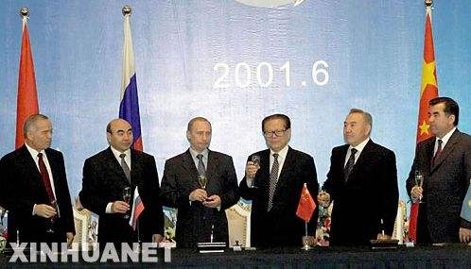
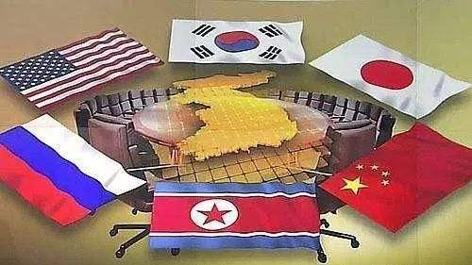
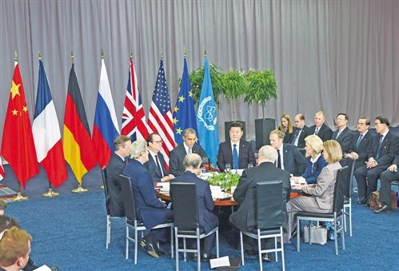
（二）维护世界和平 促进共同发展
3、促进地区的和平与稳定
上海合作组织
朝核六方会谈
伊朗核问题
Notes:
坚定不移地反对霸权主义、维护世界和平
一直奉行独立自主的外交政策，主张不结盟，实行无敌国外交

Slide 28

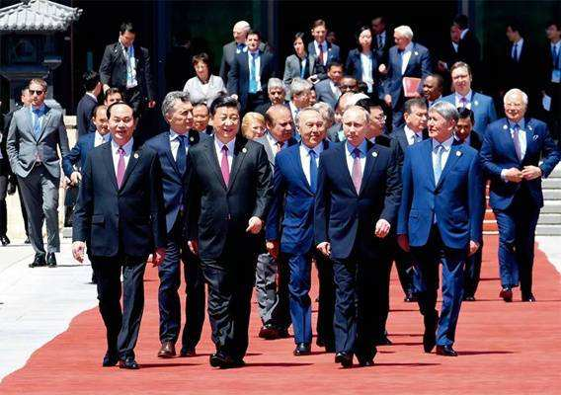

（二）维护世界和平 促进共同发展
4、促进全球治理体系改革与完善
Notes:
坚定不移地反对霸权主义、维护世界和平
一直奉行独立自主的外交政策，主张不结盟，实行无敌国外交

Slide 29
讨论探究：
外交是智者的游戏，外交是妥协的艺术，外交更是一个国家实力强弱的晴雨表。那么，你认为影响一个国家外交的因素有哪些？
国家利益
国家实力
国际形势
社会制度、意识形态
外交才华
……

Slide 30
合作探究
中国的改革开放为何能取得成功？
提示：影响改革成败的主要因素
1. 是否顺应历史发展趋势、潮流，与时俱进
2. 改革阻力大小
3. 改革者个人政治素质高低，是否善于用人
4. 改革策略是否得当，改革措施是否得以有效贯彻
5. 内外环境是否有利于改革

Slide 31
合作探究
中国的改革开放为何能取得成功？
1.中国有长期的社会主义建设经验教训
2.有眼光远大、具有智慧的领导者（邓小平、习近平等）
3.采取渐进式改革，时机成熟再做决断（摸着石头过河）
4.有利的外部环境和对国际形势的正确判断（中美关系正常化、和平与发展是世界的主流的判断）
……

Slide 32
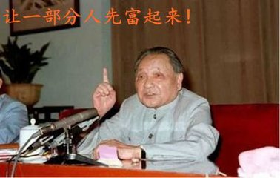

课 后 作 业
近40年改革在推动中国经济腾飞的同时也存在诸多问题，如：贫富差距过大，社会不公、下岗职工、发展不平衡、民生问题严峻、社会保障滞后、内需不旺、环境破坏触目惊心……
在全面深化改革的今天我们应该吸取哪些经验教训？

